Slide 1
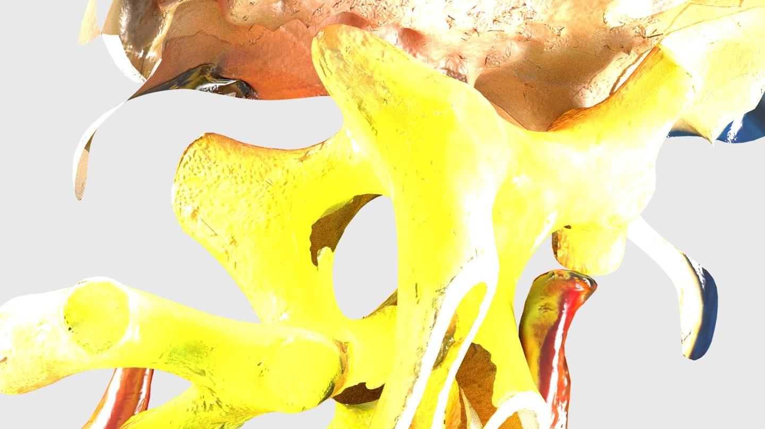
INFODECK
INFODECK
Self-Contained
Systems

Slide 2
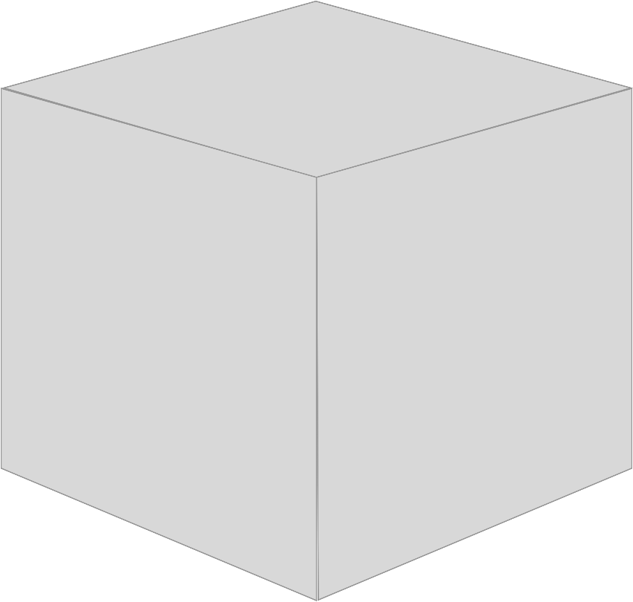
Ein Monolith beherbergt eine Vielzahl von Dingen in einem System …

Slide 3
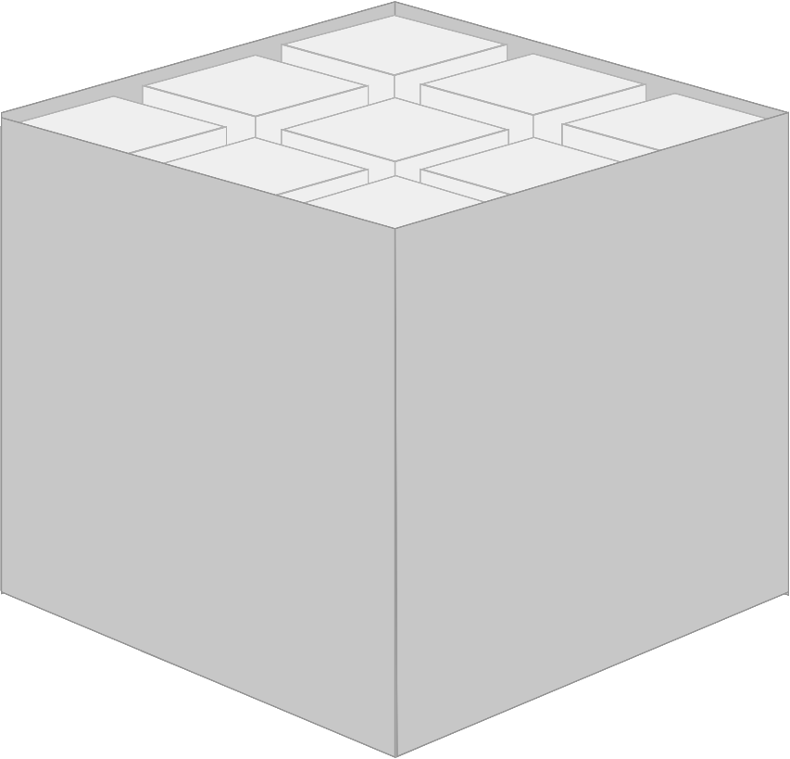
Fachlichkeit und verschiedene Domänen

Slide 4
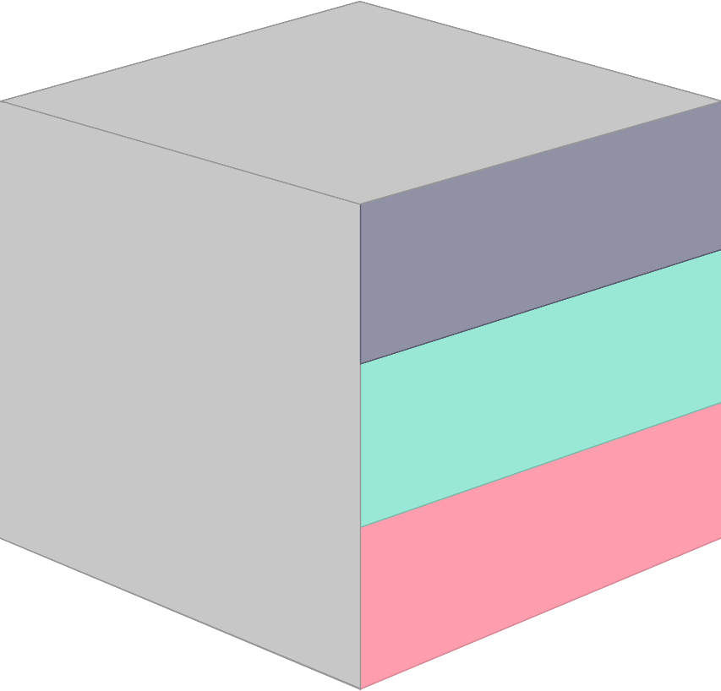
Benutzeroberfläche Geschäftslogik Datenhaltung

Slide 5
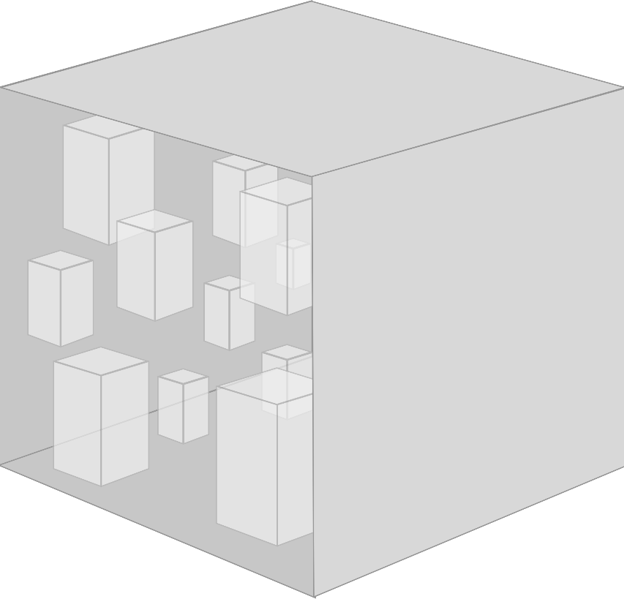
… sowie verschiedene Module, Komponenten, Frameworks und Bibliotheken.

Slide 6
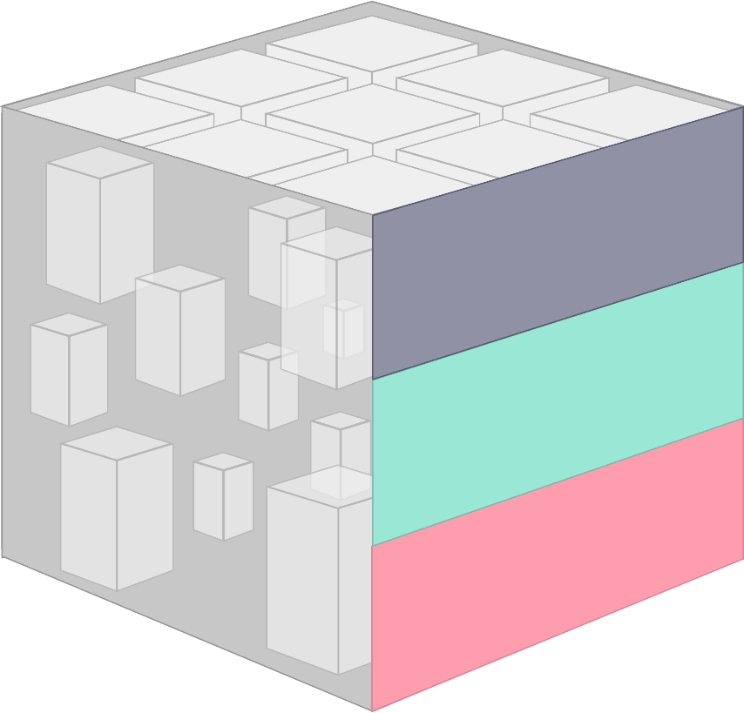
Dabei tendiert ein Monolith dazu, über die Zeit zu wachsen.

Slide 7

Dabei tendiert ein Monolith dazu, über die Zeit zu wachsen.

Slide 8
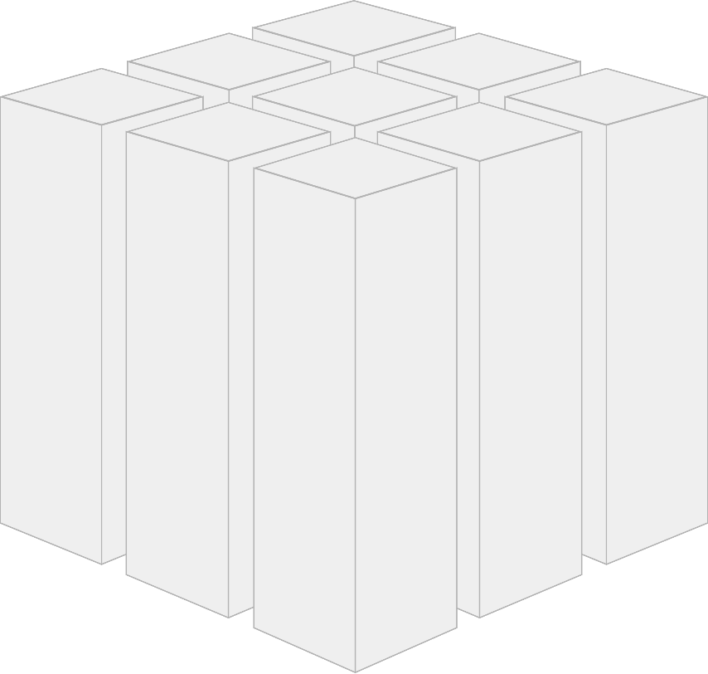
Zerschneidet man ein solches monolithisches System entlang seiner fachlichen Grenzen …

Slide 9
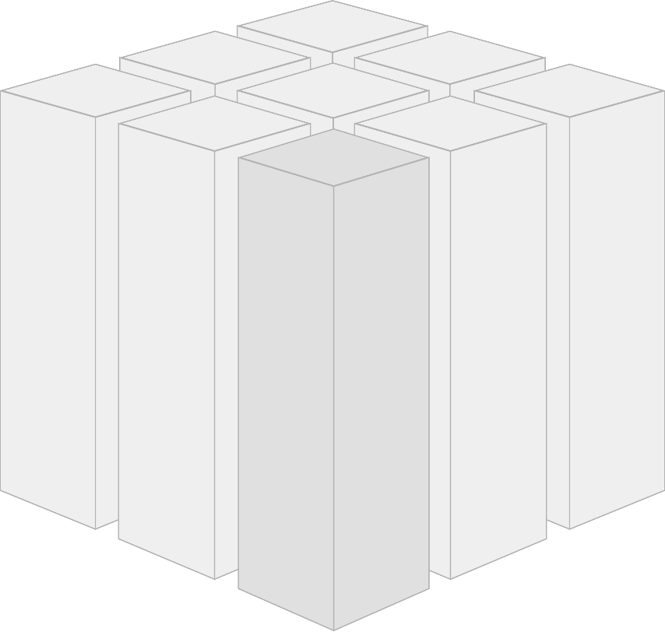
… und entwickelt jede Domäne in einer eigenständigen, austauschbaren Webanwendung …

Slide 10

… so kann man diese Anwendung als ein Self-Contained System (SCS) betrachten.

Slide 11
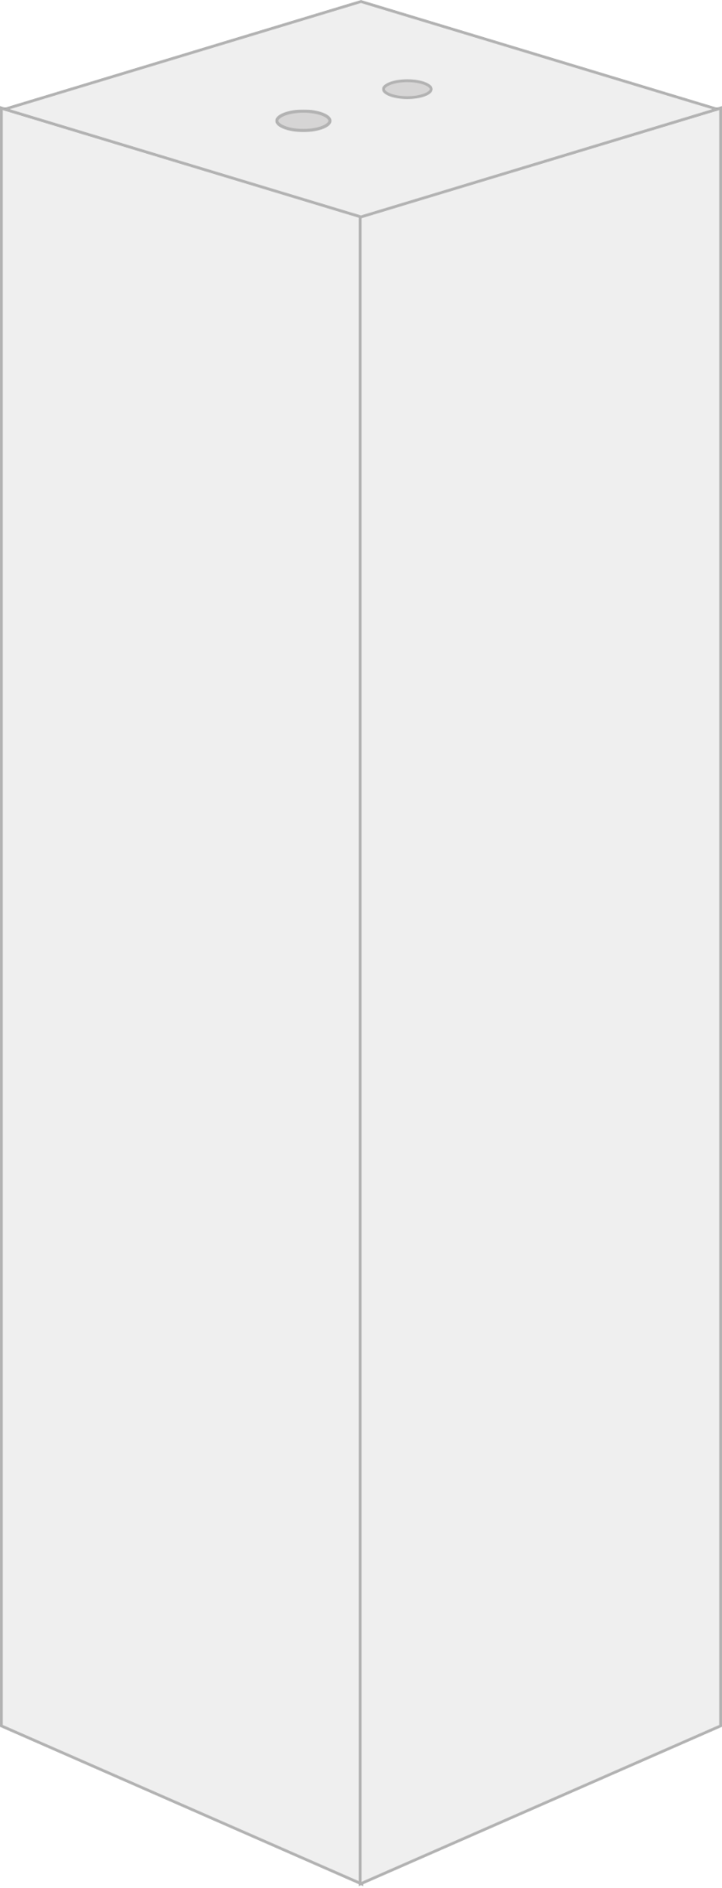
Nach außen bildet ein SCS eine dezentrale Einheit, die nur über RESTful HTTP oder leichtgewichtiges Messaging mit anderen Systemen kommuniziert.

Slide 12
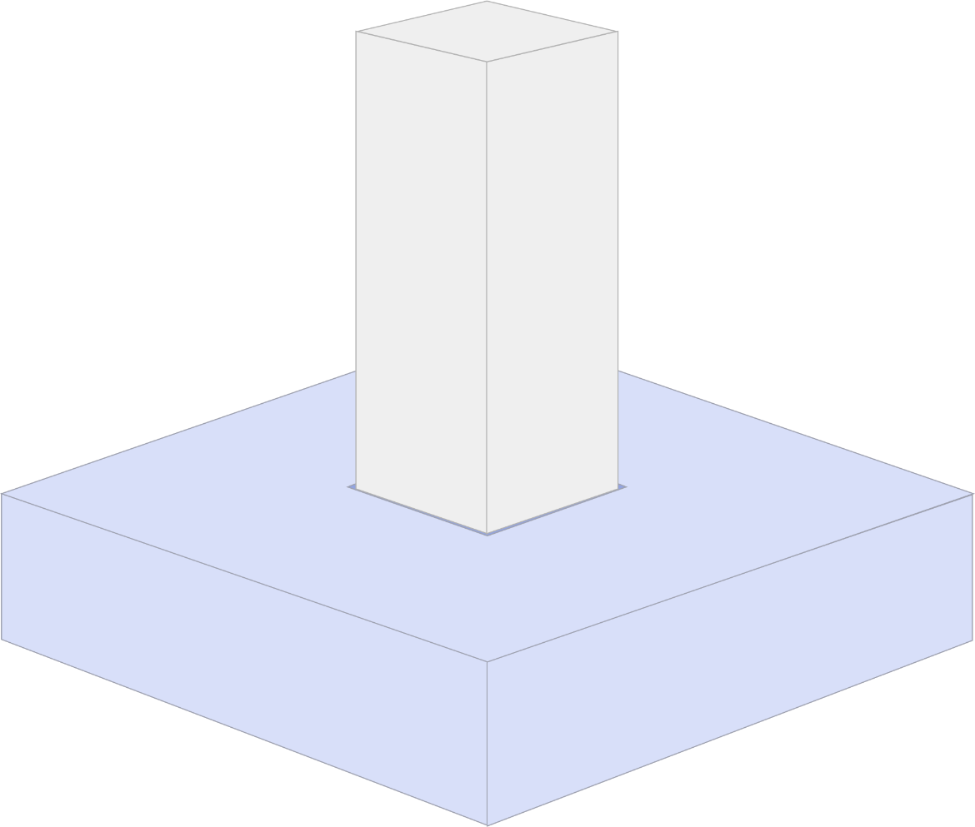
Unabhängig davon kann für jedes SCS individuell entschieden werden, welche Systemplattform verwendet werden soll.

Slide 13
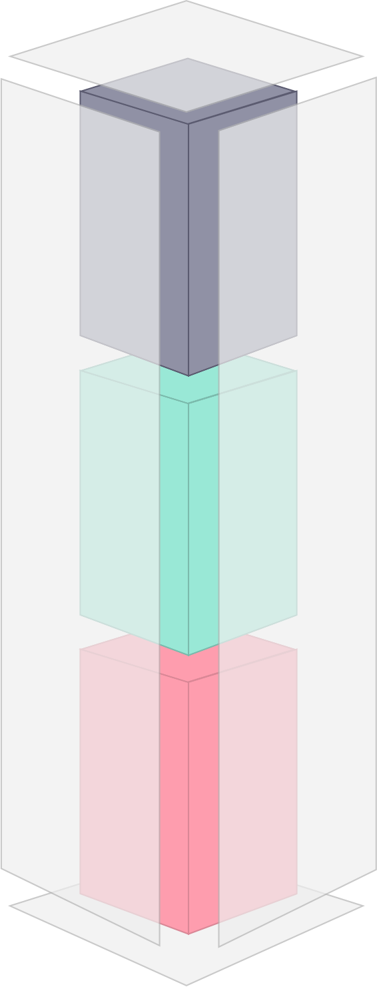
Jedes SCS enthält eine eigene Benutzeroberfläche, eine für seine Fachlichkeit spezifische Geschäftslogik sowie separate Datenhaltung.

Slide 14
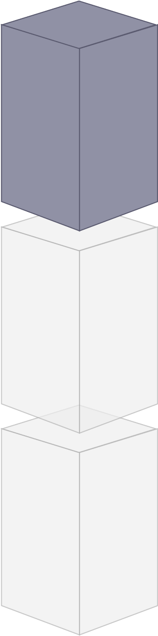
Die Benutzeroberfläche besteht aus Web-technologien, die nach den ROCA-Prinzipien eingesetzt werden.

Slide 15
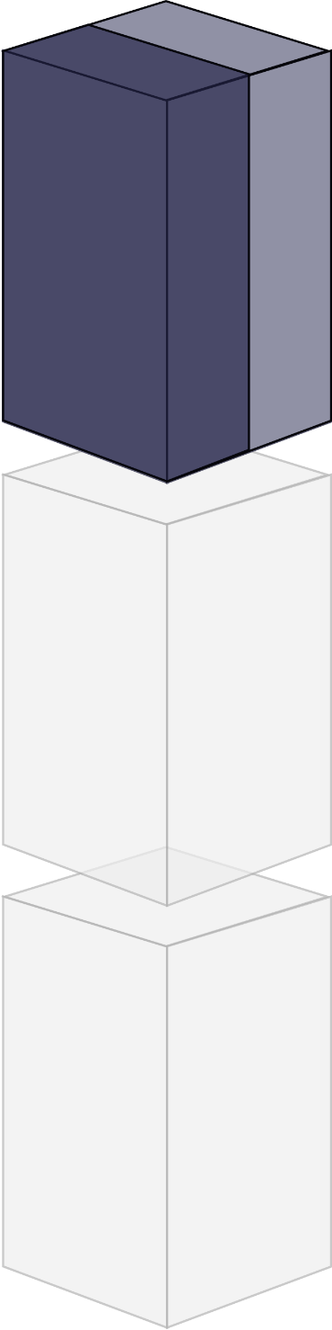
Neben der Weboberfläche kann ein Self-Contained System auch ein optionales API anbieten.

Slide 16

Die Geschäftslogik eines SCS löst ausschließlich Probleme der zu Grunde liegenden Domäne. Diese Logik wird nur über eine klar definierte Schnittstelle mit anderen Systemen geteilt.

Slide 17

Innerhalb der Geschäftslogik können für die Lösung eines fachlichen Problems u.a. auch Microservices eingesetzt werden.

Slide 18

Jedes SCS besitzt eine separate Datenhaltung, die unter Umständen eine für die Domäne erforderliche Redundanz ausweist.

Slide 19
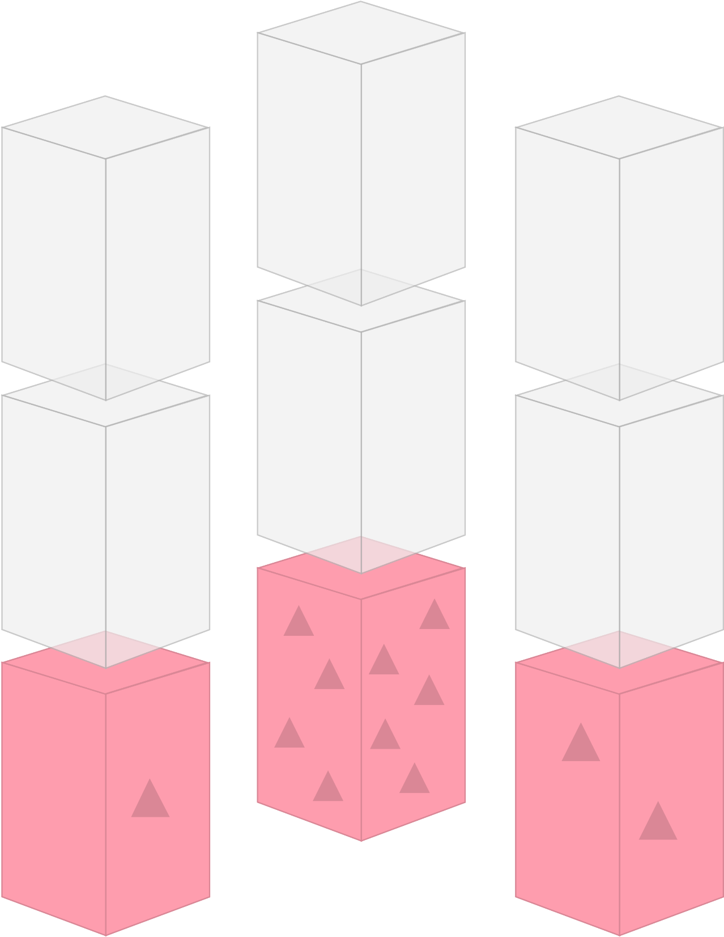
Auch wenn Redundanzen von Daten in Kauf genommen werden, beeinflusst dies nicht die Datenhoheit des führenden Systems.

Slide 20
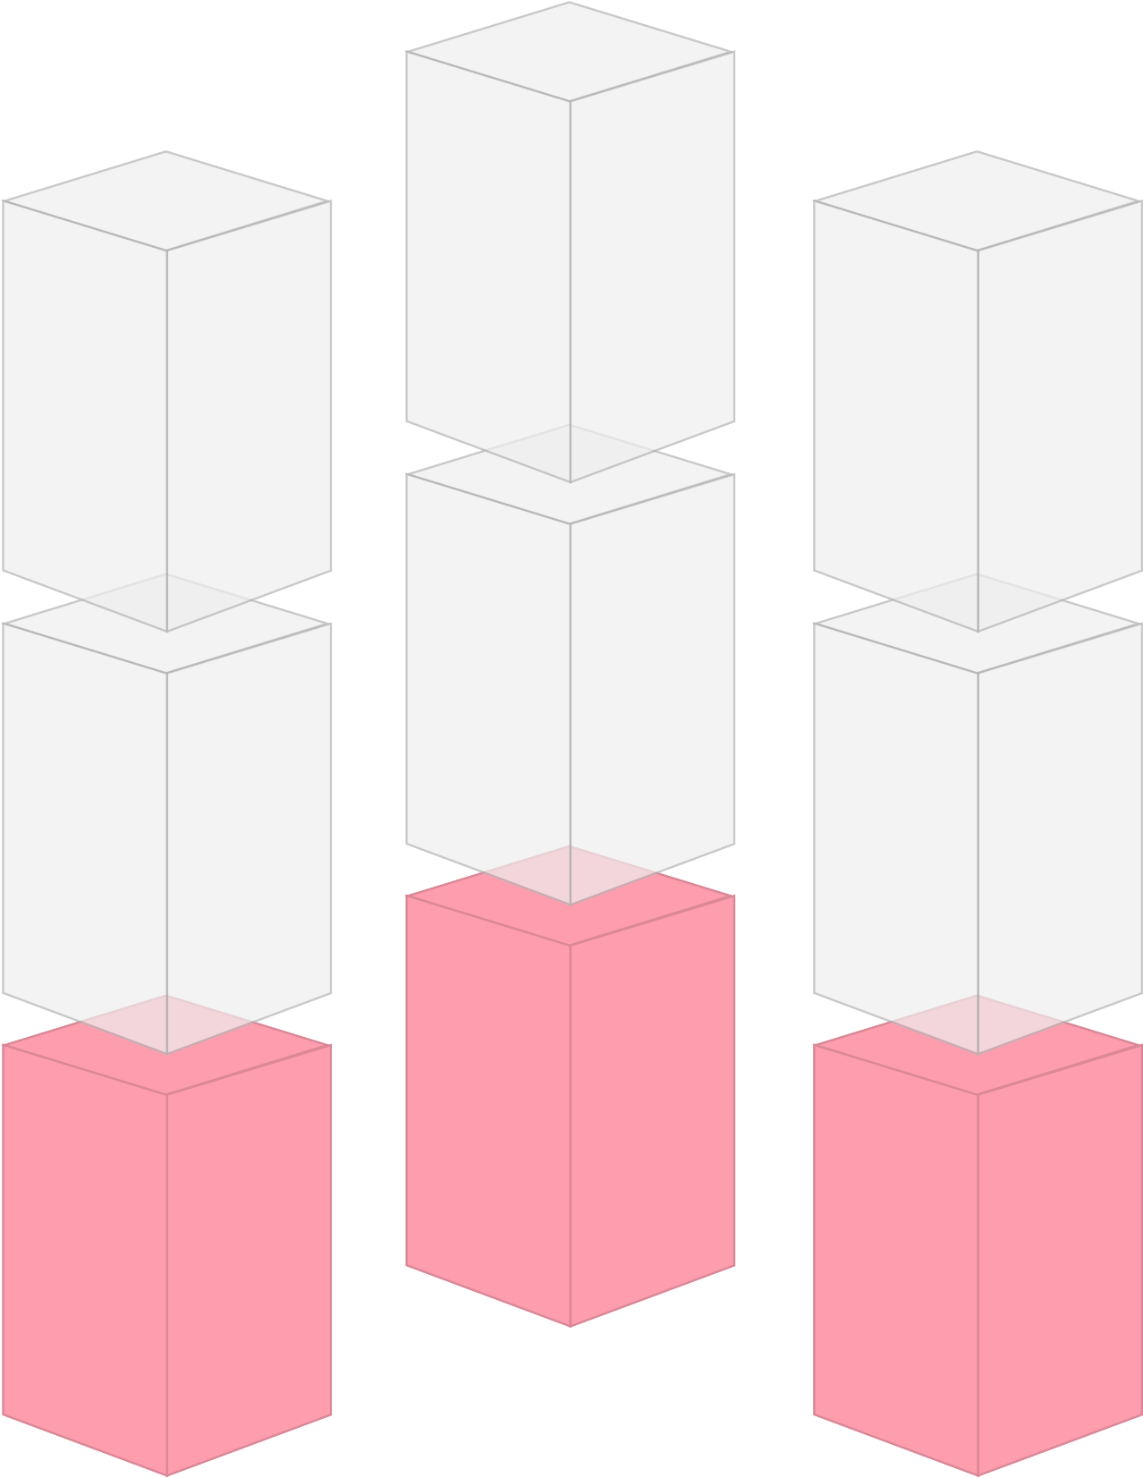
Dies ermöglicht polyglotte Persistenz, da unabhängig von anderen Systemen ein passendes DBMS für ein konkretes fachliches Problem eingesetzt werden kann.
CouchDB
Neo4J
Oracle

Slide 21
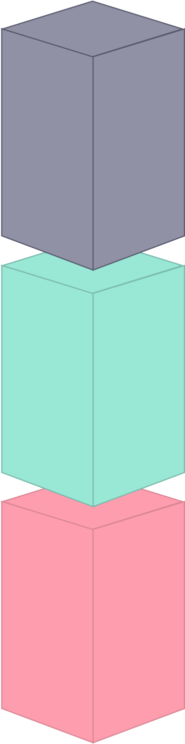
Innerhalb eines SCS können auch weitere flexible technische Entscheidungen getroffen werden. So etwa die Wahl der Programmiersprache, der eingesetzten Frameworks oder der Entwicklungswerkzeuge.

Slide 22
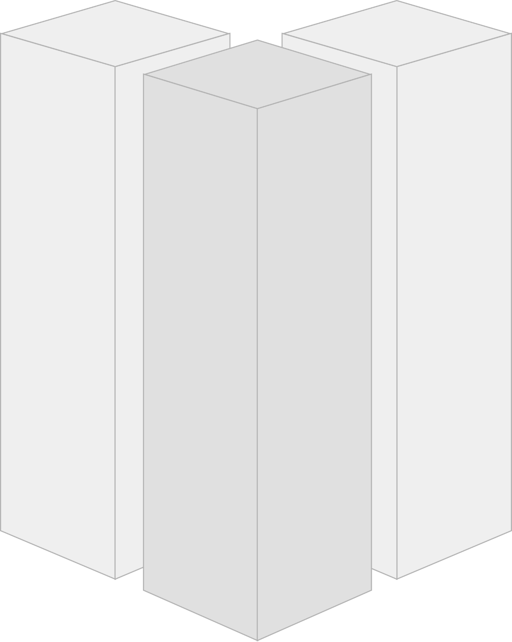
Team 2
Team 3
Durch den klaren fachlichen Scope kann ein SCS von einem Team entwickelt, betrieben und gewartet werden.
Team 1

Slide 23
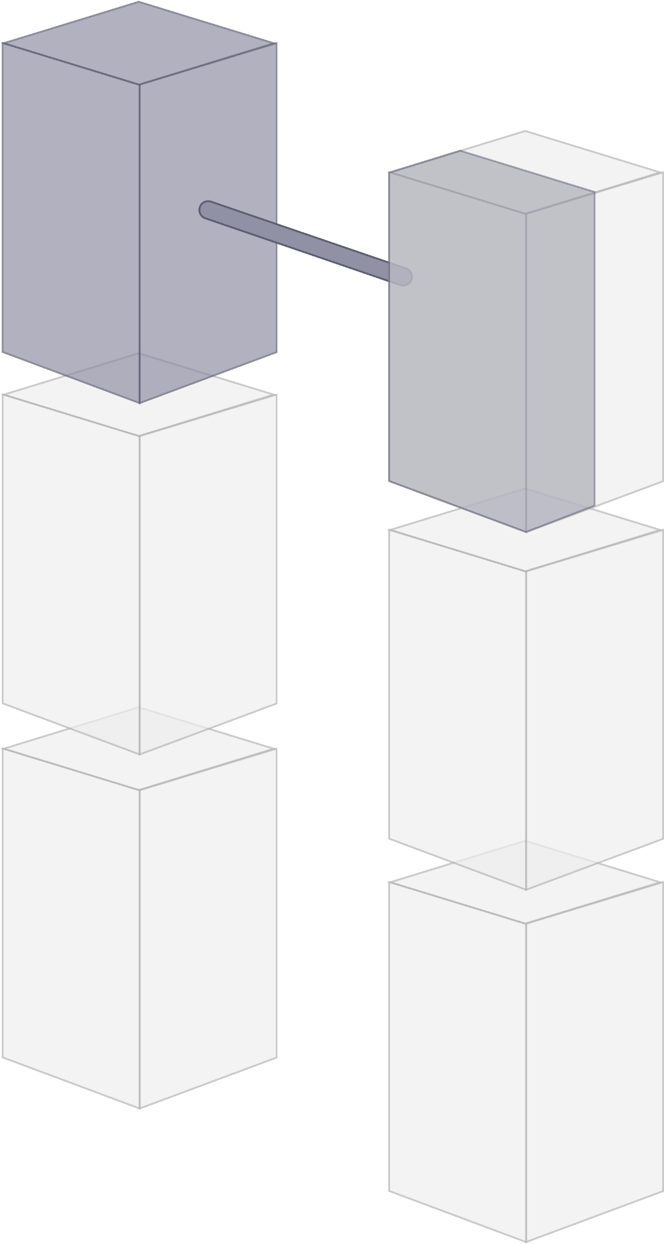
Self-Contained Systems sollten vorzugsweise über ihre Weboberflächen integriert werden, um die Kopplung an andere Systeme minimal zu halten.

Slide 24
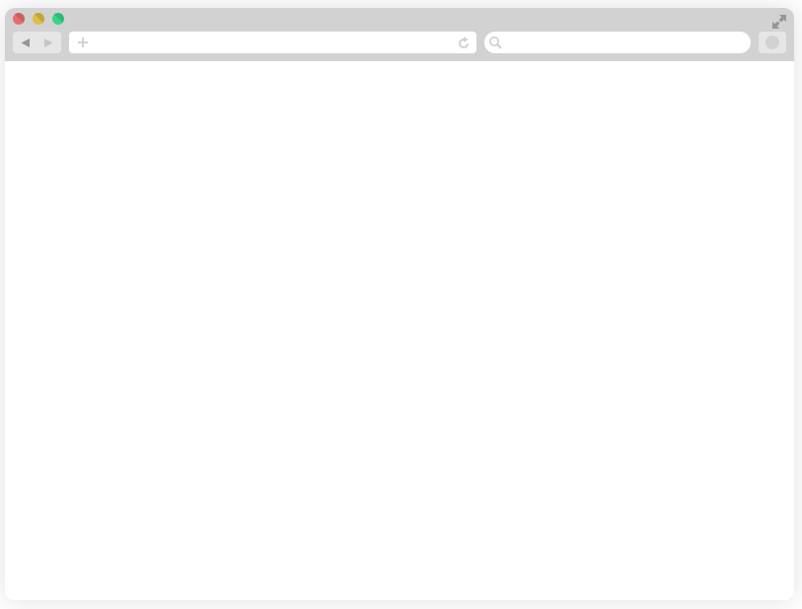


System 1
System 2
Dabei werden z.B. einfache Links benutzt, um zwischen verschiedenen Anwendungen zu navigieren.

Slide 25

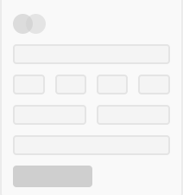
System 1
System 2
Soll die Navigation in beide Richtungen möglich sein, kann eine Rücksprung-Adresse mitgegeben werden.

Slide 26

System 1
System 2
Darüber hinaus können Links auch dazu genutzt werden, einzelne Seitenbereiche eines anderen SCS mit Hilfe von JavaScript dynamisch in die Benutzeroberfläche einzubetten.

Slide 27
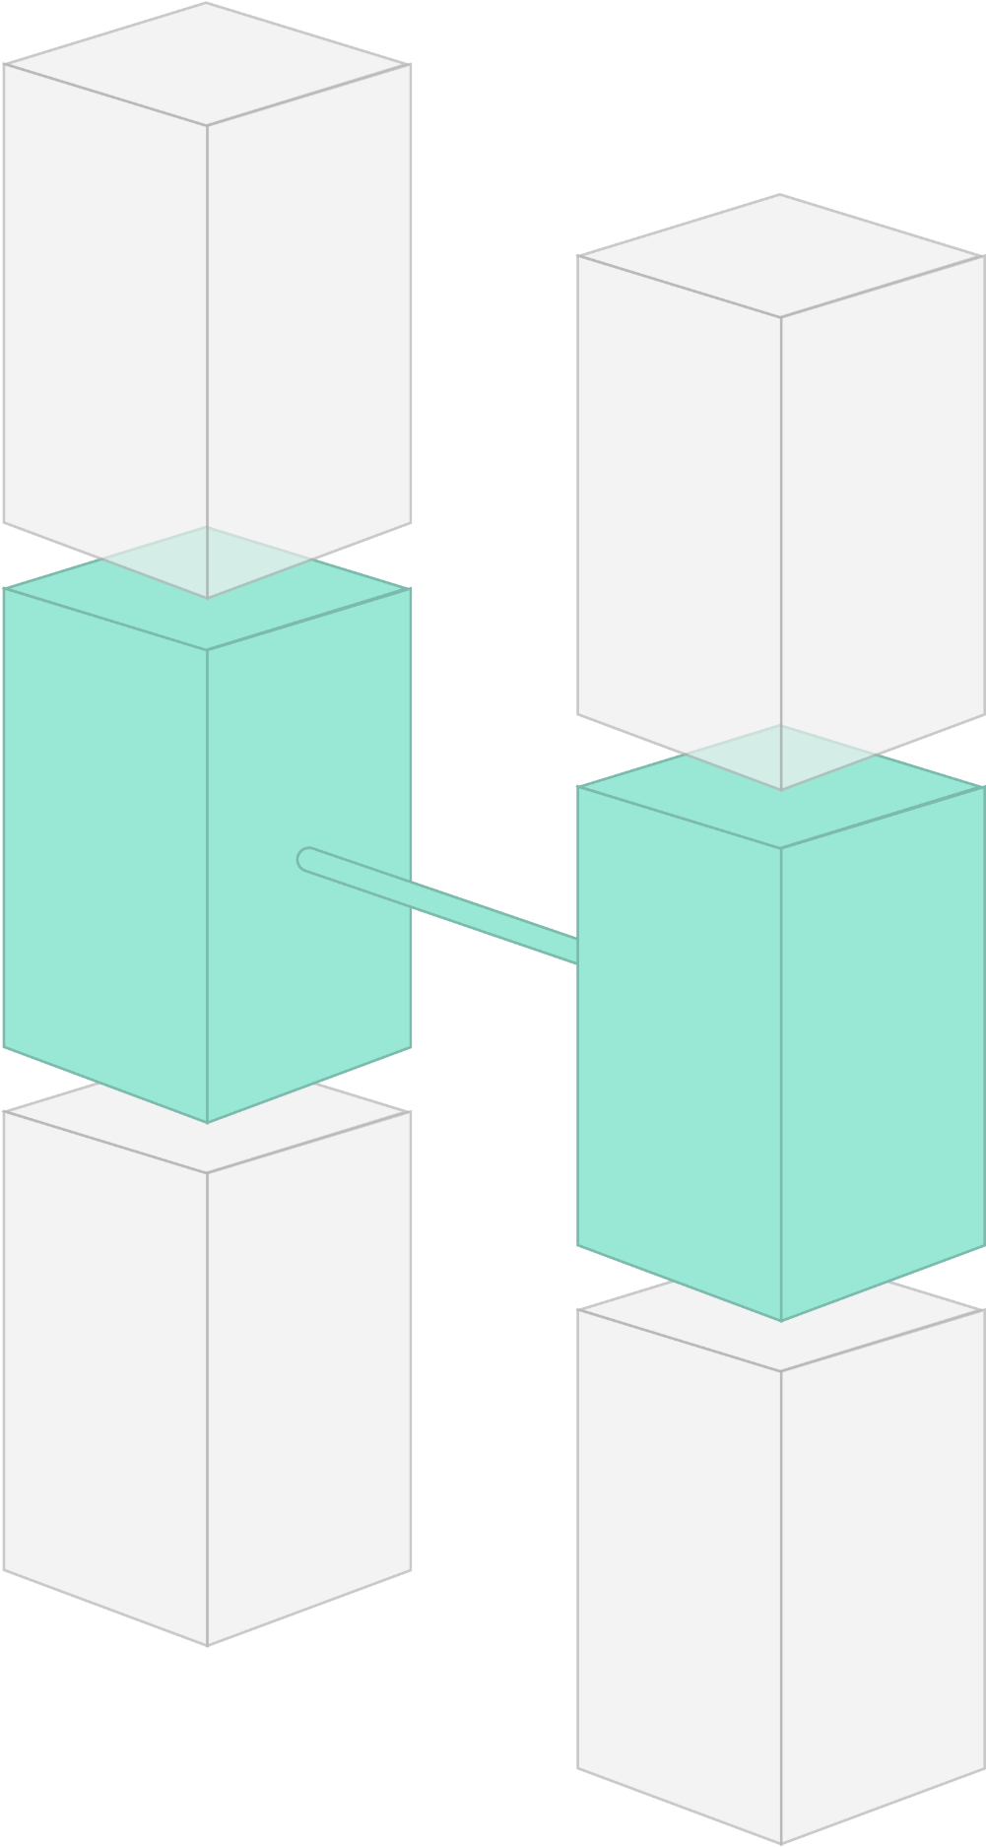
Um die Kopplung zu anderen Systemen minimal zu halten sollte auf entfernte, synchrone Aufrufe innerhalb der Geschäftslogik verzichtet werden.

Slide 28
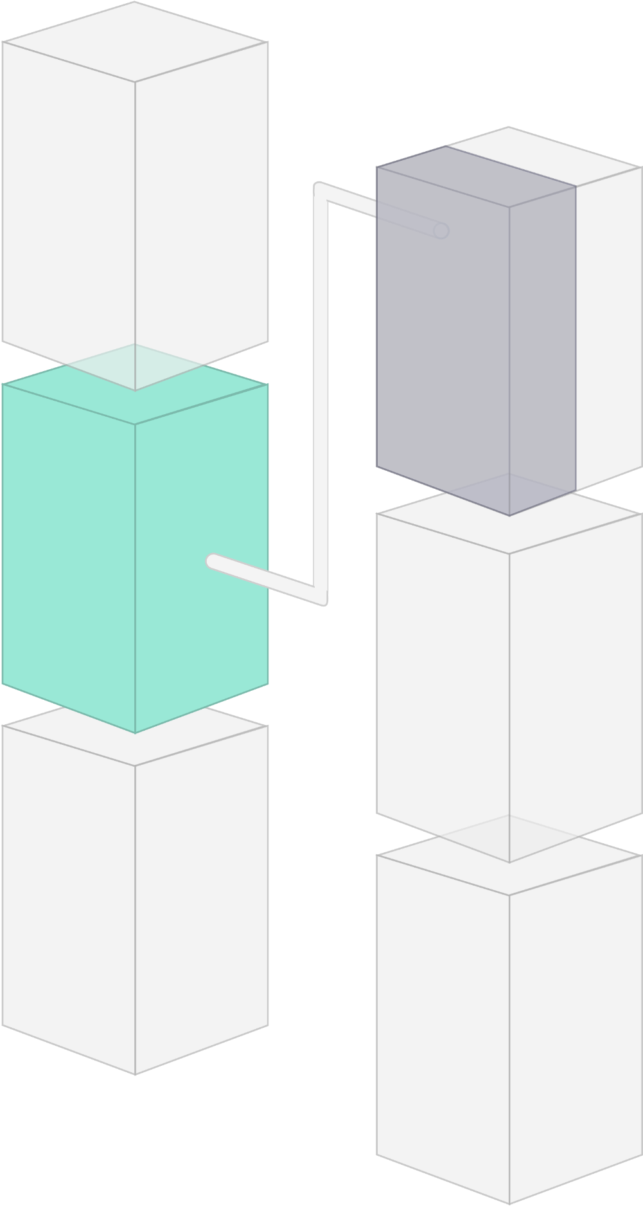
Falls sich entfernte Aufrufe eines APIs nicht vermeiden lassen, sollten diese asynchron erfolgen, um Abhängigkeiten zu reduzieren und Fehlerkaskaden vorzubeugen.

Slide 29
Dies setzt jedoch voraus, dass Änderungshäufigkeit und Aktualitätserwartung des Datenbestandes einen „Eventual Consistency“ Ansatz erlauben.

Slide 30
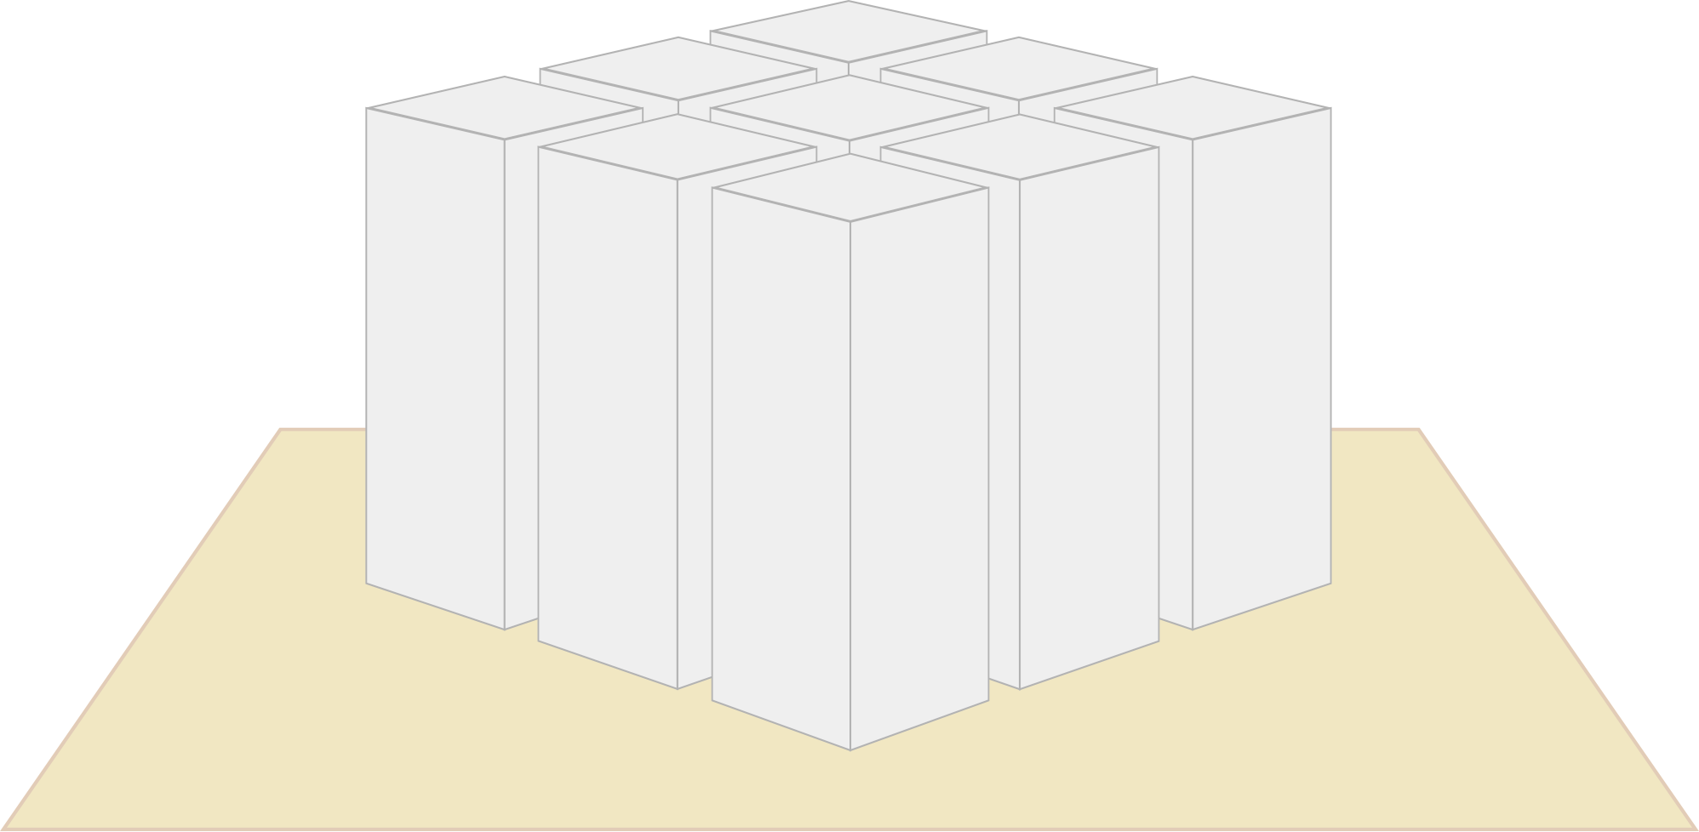
Ein auf diese Weise integriertes System of Systems besitzt viele Vorteile.

Slide 31
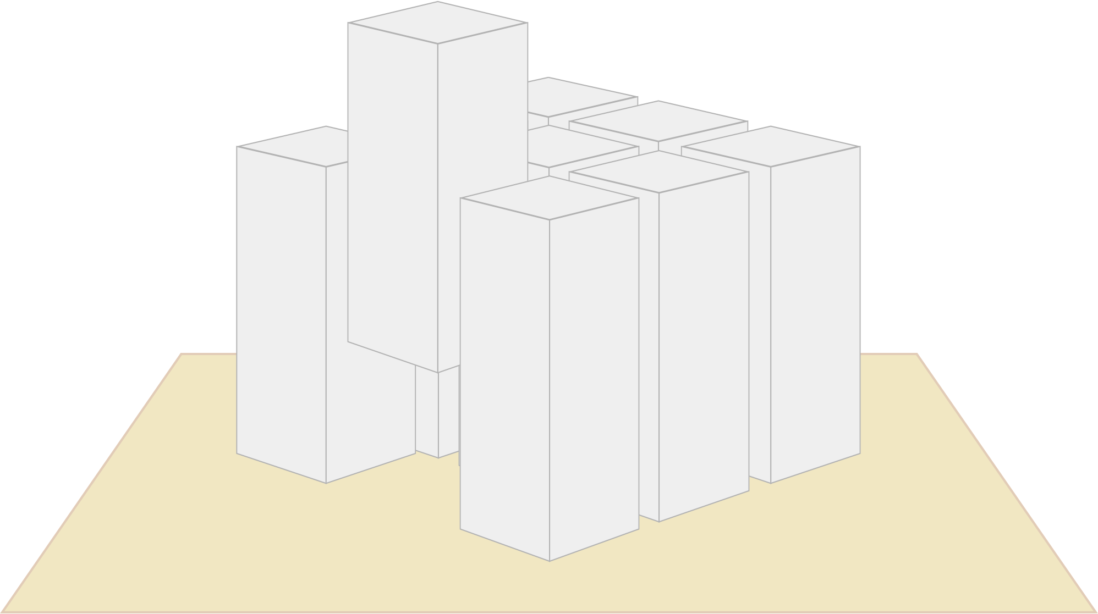
Die Entkopplung einzelner, austauschbarer Systeme führt zu einem stabileren Gesamtsystem.

Slide 32
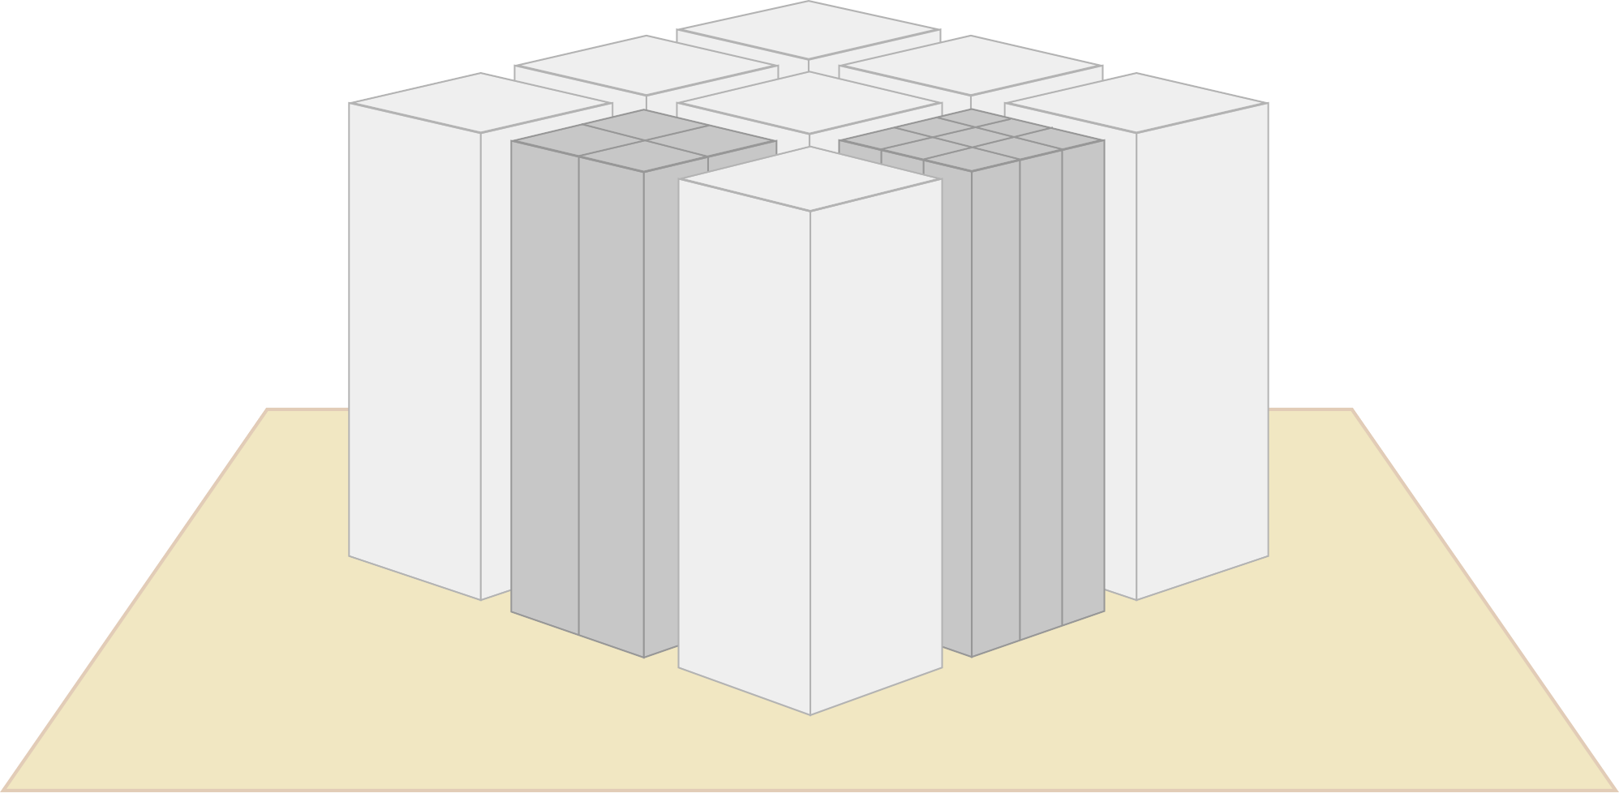
Darüber hinaus können einzelne Systeme nach Bedarf individuell skaliert und auf die zu erwartende Last angepasst werden.

Slide 33
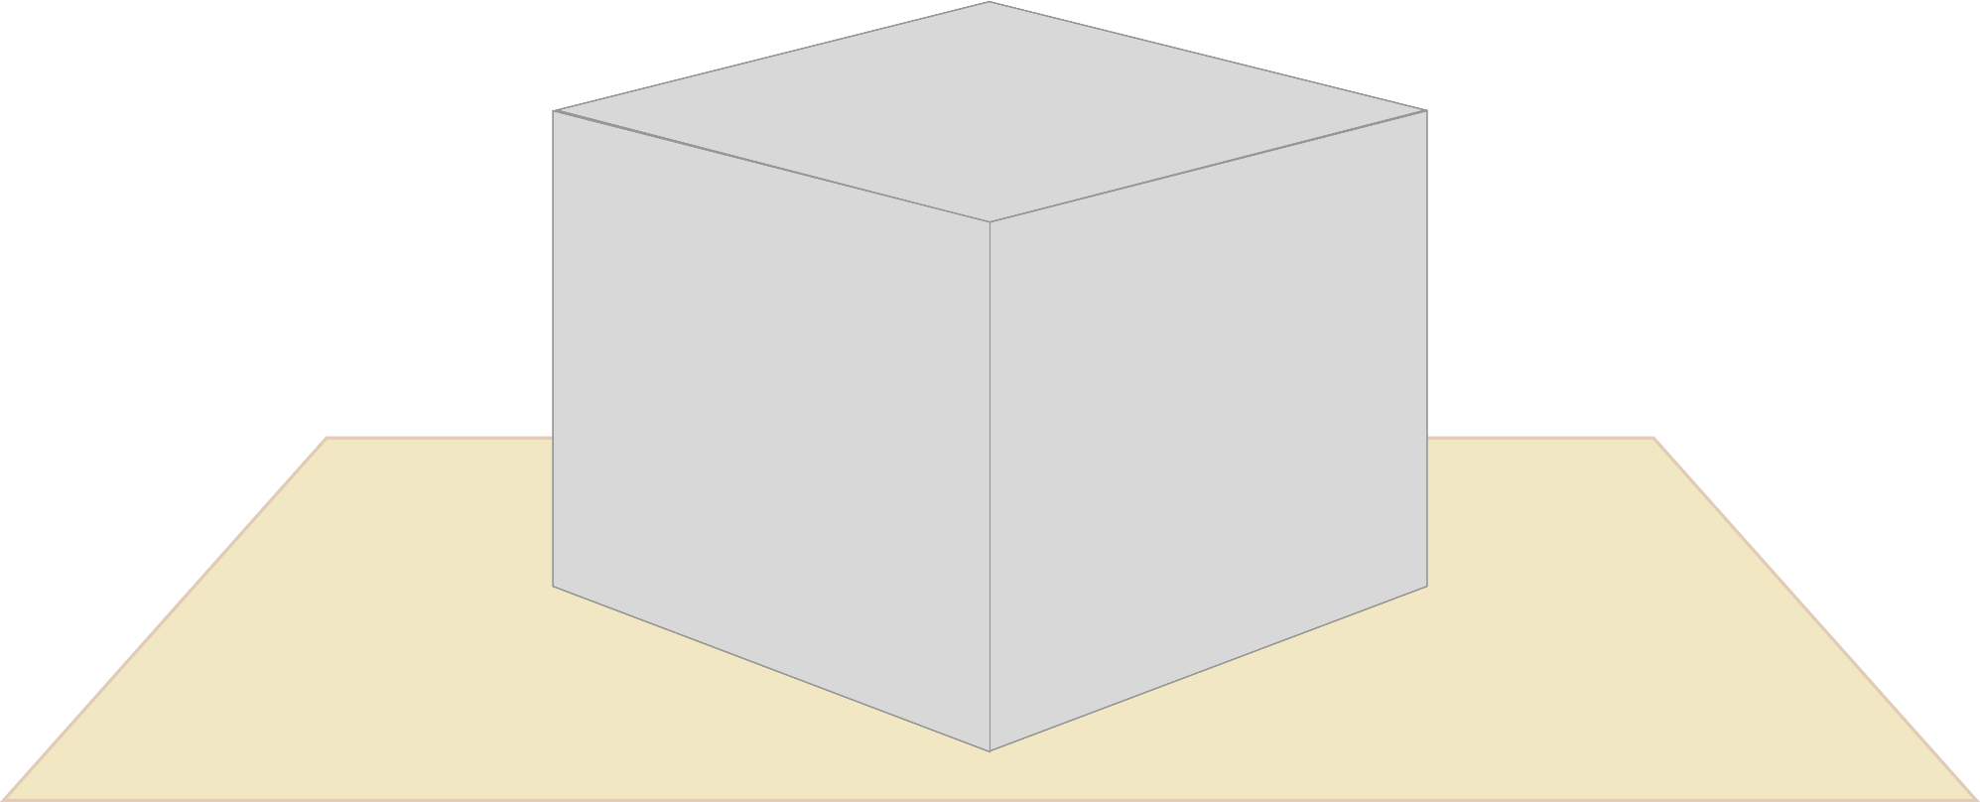
Version 1
Um ein altes, monolithisches System in ein System of Systems zu überführen, empfiehlt sich in der Regel kein Big Bang Release, da dies insbesondere bei großen Systemen besonders fehleranfällig und riskant ist.

Slide 34
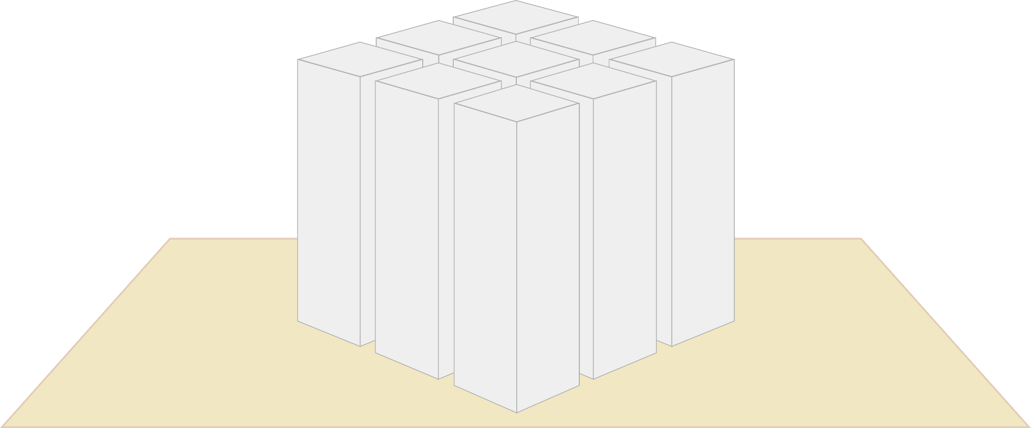
Version 2
Um ein altes, monolithisches System in ein System of Systems zu überführen, empfiehlt sich in der Regel kein Big Bang Release, da dies insbesondere bei großen Systemen besonders fehleranfällig und riskant ist.

Slide 35
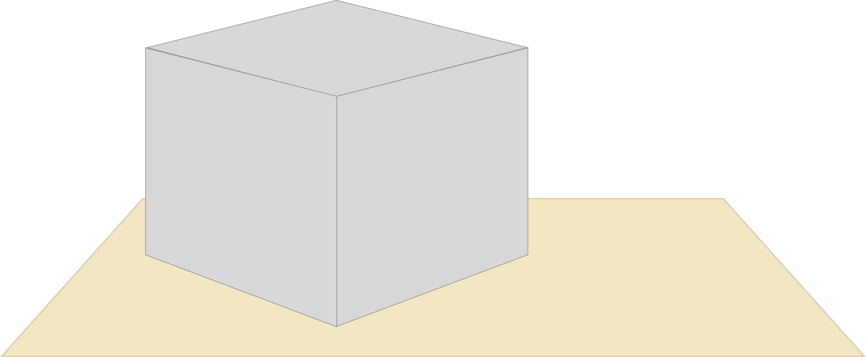
Statt dessen führen Anpassungen in häufigen, kleinen Schritten dazu, große und komplexe Systeme evolutionär zu modernisieren. Das Risiko eines Fehlschlags wird dabei erheblich minimiert.

Slide 36
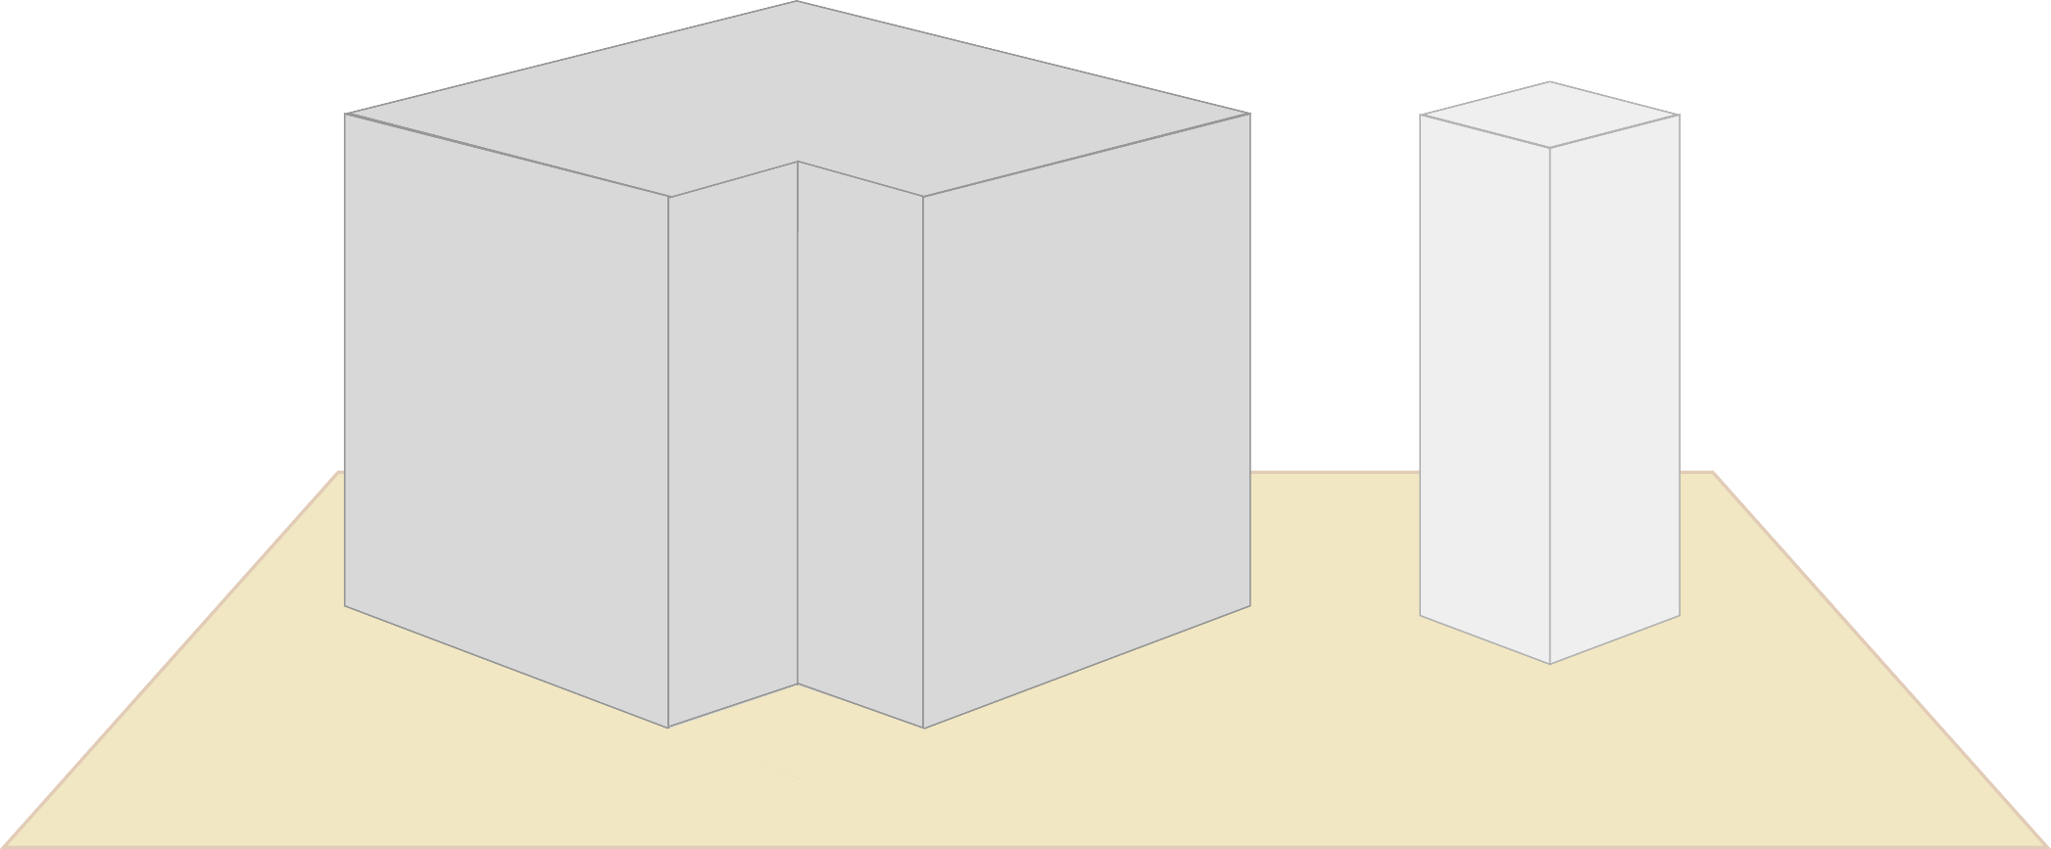
Statt dessen führen Anpassungen in häufigen, kleinen Schritten dazu, große und komplexe Systeme evolutionär zu modernisieren. Das Risiko eines Fehlschlags wird dabei erheblich minimiert.

Slide 37
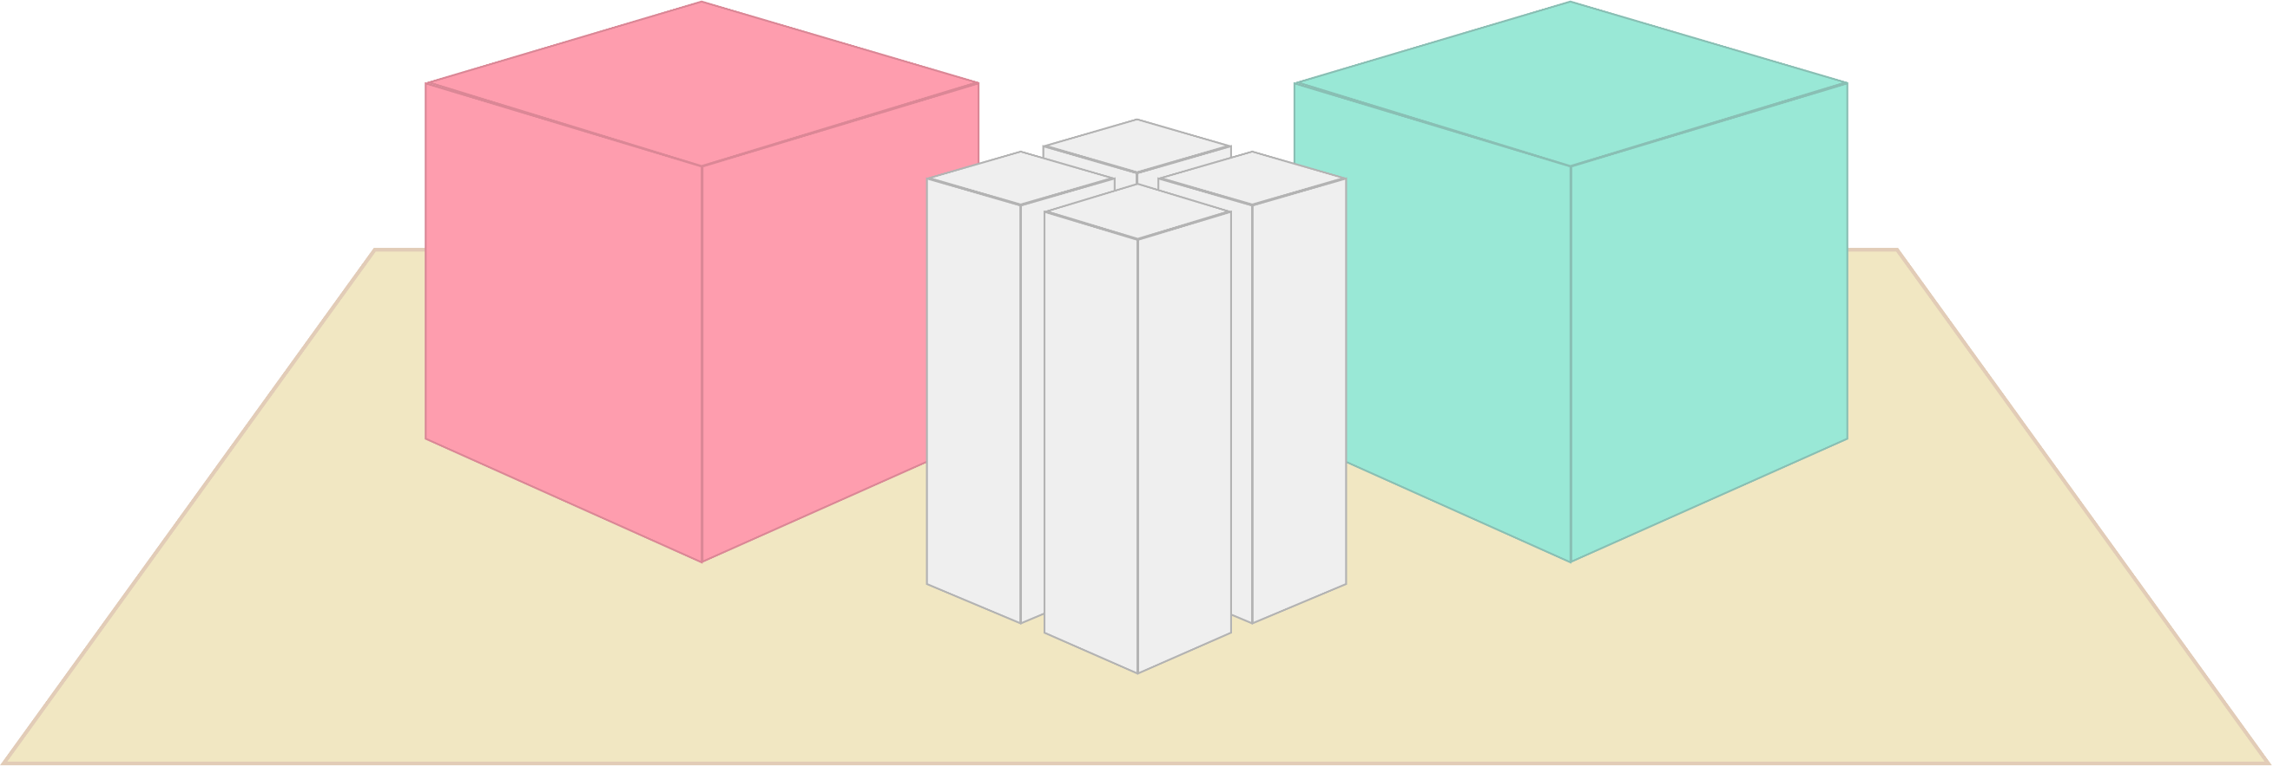
In der Realität besteht ein System of Systems in Teilen sowohl aus Individual-Software als auch aus Standardprodukten.

Slide 38
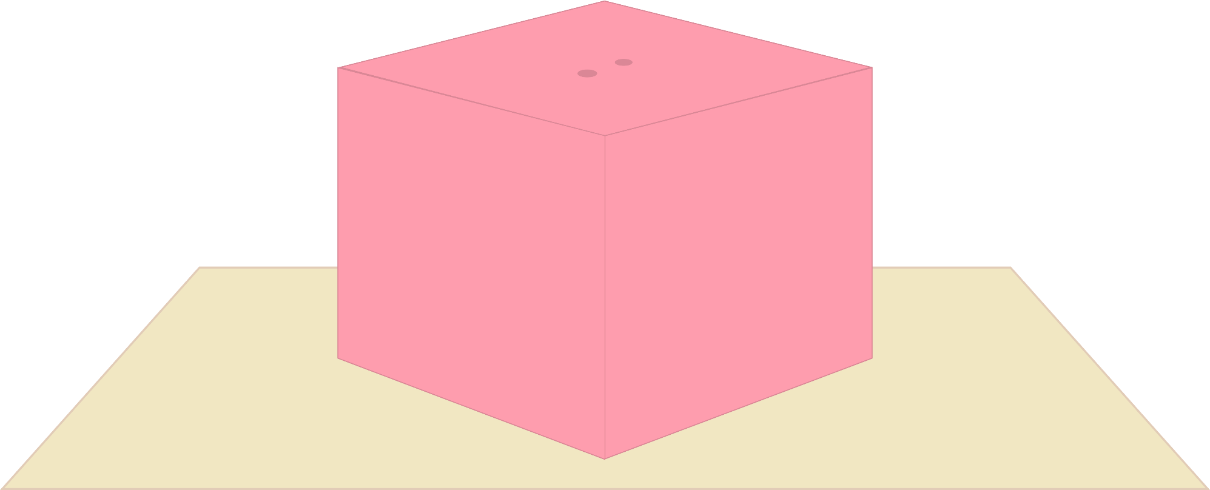
Bei der Auswahl von Produkten ist darauf zu achten, dass die Software klar definierte Aufgaben erfüllt und sich über dieselben Mechanismen wie individuell entwickelte Self-Contained Systems integrieren lässt.

Slide 39
Dies sorgt dafür, dass sich auch Standardprodukte nach Ablauf ihrer Nutzungszeit risikoarm durch ein nachfolgendes System ersetzen lassen.

Slide 40
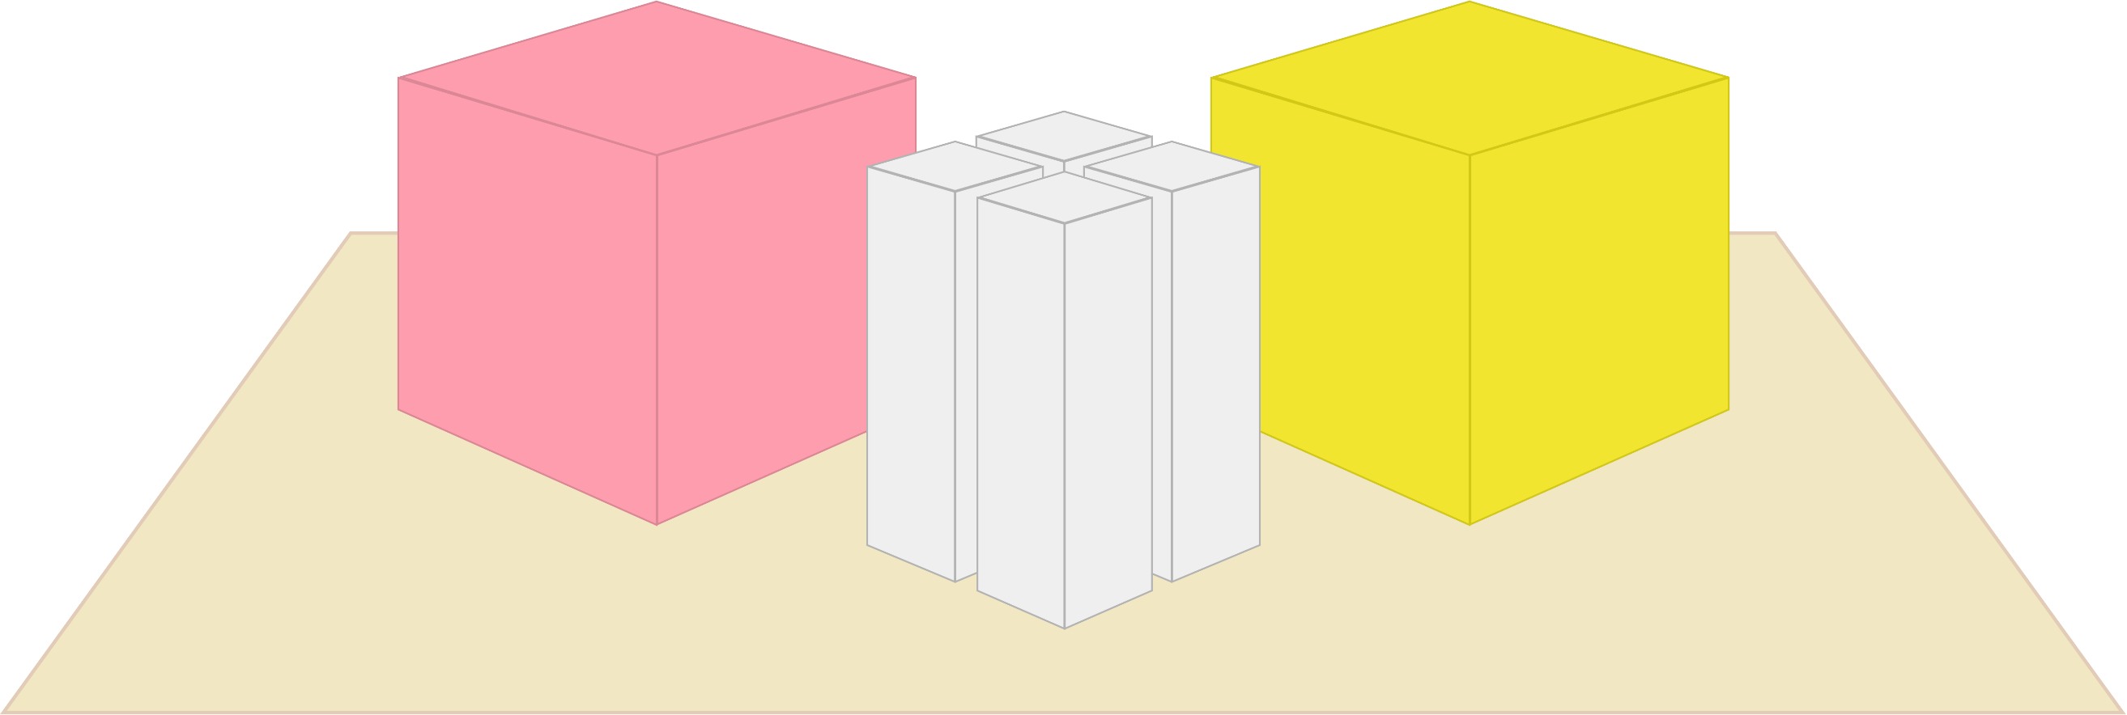
Dies sorgt dafür, dass sich auch Standardprodukte nach Ablauf ihrer Nutzungszeit risikoarm durch ein nachfolgendes System ersetzen lassen.

Slide 41
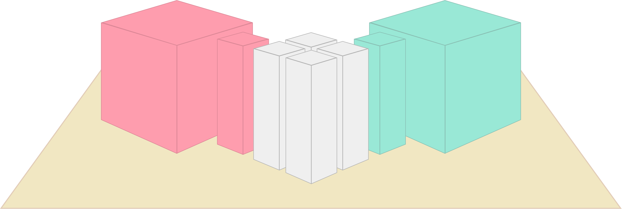
Findet sich kein Produkt, dass sich nach den angestrebten Kriterien in das Gesamtsystem integrieren lässt, sollte eine Alternative gewählt werden, die sich zumindest um einheitliche Schnittstellen erweitern lässt.

Slide 42
Weitere interessante Inhalte zum Thema Self-Contained Systems, Microservices, Monolithen, REST oder ROCA finden Sie auf https://www.innoq.com
Bei Fragen oder Anregungen zögern Sie nicht uns zu kontaktieren info@innoq.com

